Slide 1
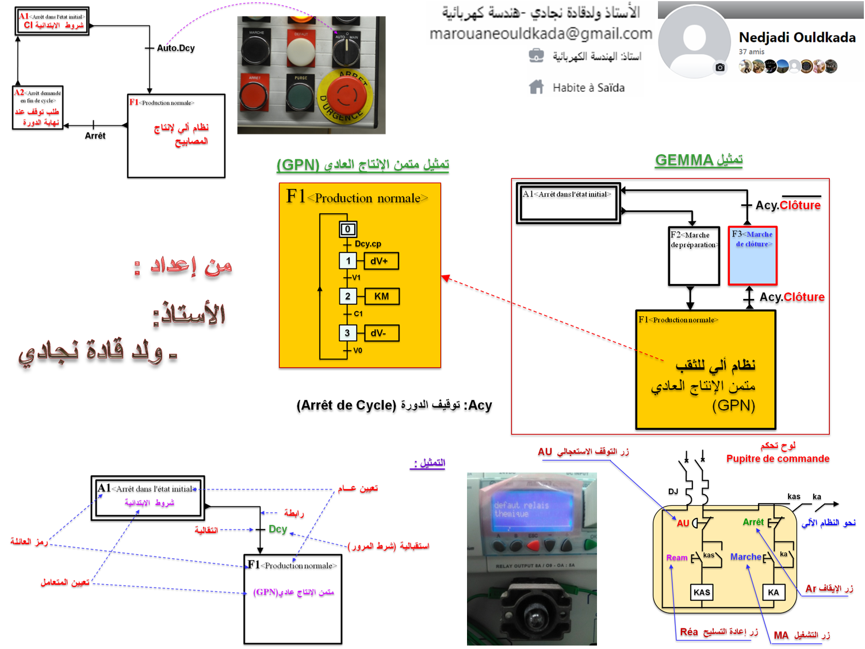

Slide 2
تمارين:

Slide 3
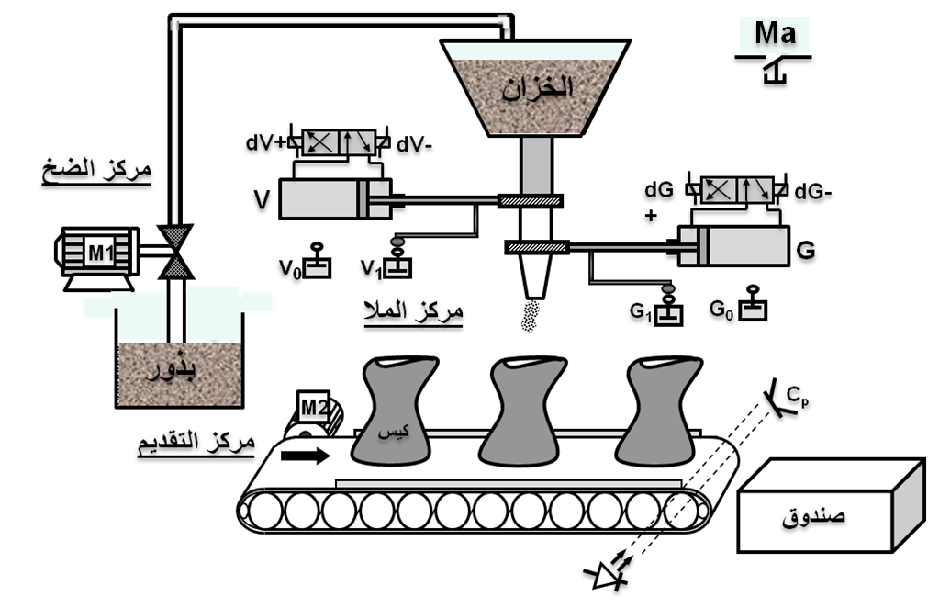
نظام آلي لتوظيب بذور زراعية
دفتر الشروط:
عند الضغط على زر انطلاق الدورة Ma تبدأ عملية ضخ البذور بواسطة المحرك M1 في الخزان وبعد ذلك يتم تقديم الأكياس الفارغة إلى مركز الملء بواسطة المحرك M2
يتوقف البساط وتبدأ عملية الملء حيث ترجع ساق الرافعة V لمدة زمنية 10s ثم تعود لغلق الخزان , بعد ذلك ترجع ساق الرافعةG حيث تملا الأكياس بكمية محددة تضمنها الرافعتين V و G .
تعود الرافعةG لغلق الخزان ثم تتكرر العملية مع باق الأكياس حيث يتم التشغيل بنمطين إما دورة بدورة (C/C) أو تشغيل ألي (Auto) .
- الاستغلال: عامل متخصص لعمليات القيادة
والصيانة الدورية وآخر غير متخصص.
-الأمن: حسب المقاييس الدولية المعمول بها في
الأمن الصناعي.
المناولة الهيكلية:

Slide 4
W
E
C
R
- التحليل الوظيفي :
الوظيفة العامة A- 0 :
W_{E} : طاقة كهربائية.
W_{p} : طاقة هوائية.
C : الالتزامات.
E : تعليمات الاستغلال.
R : تعديلات
أكياس
بذور موضبة داخل أكياس
...................
وضب البذور
بذور
A-0
تقارير
نظام التوضيب
الاختيارات التكنولوجية: المنفذات و المنفذات المتصدرة و الملتقطات :
الملتقطات
المنفذات المتصدرة
المنفذات
الأشغولات
ملامس KM1 للتغذية إقلاع مباشر
محركM1 لا تزامني 3~
أشغولة ضخ البذور
الملتقط K
ملامس KM2 للتغذية إقلاع مباشر
محركM2 لا تزامني 3~
أشغولة تقديم الأكياس
الملتقط Cp
موزع 4/2 ثنائي الاستقرار كهر وهوائي dV+ 24 v~ و dV-
رافعةV ثنائية المفعول
V0,V1 ملتقطات نهاية الشوط
أشغولة ملا الأكياس
رافعةG ثنائية المفعول
G0,G1 ملتقطات نهاية الشوط
موزع 4/2 ثنائي الاستقرار كهر وهوائي dG+ 24 v~ و dG-
التغذية: 3x380V

Slide 5
ليكن بيان أنماط التشغيل والتوقف (GEMMA) :
أنماط التشغيل والتوقف :
ـ كعمل تحضيري يتم ملا بساط الأكياس بالأكياس تدريجيا إلى غاية مركز الملا حيث يتم الكشف عنها بواسطة ملتقط K .
ـ بعد اختيار نمط التشغيل الآلي (Auto) بواسطة المبدلة “Auto/Manu ” والتي تسمح باختيار نمط التشغيل وفق الاحتياج يضغط العامل على زر التشغيل MA حيث تنطلق دورة تشغيل الإنتاج العادي.
ـ في حالة نفاذ كمية البذور (يتم الكشف عنها بواسطة الملتقط Cap) يضغط المتعامل على الزر الإيقاف Arrêt حيث يكمل النظام دورته ثم يتوقف.
التوقف ألاستعجالي:
ـ عند وجود زيادة ضغط وزن الأكياس على البساط مما يسبب خلل ما فوق الحمولة للمحرك M2 , يتدخل
المرحل الحراري RT2 من اجل قطع التغذية عن المحرك M2 وإيقافه.
ـ إذا رأى المتعامل أي خطر على النظام الآلي يتم الضغط على الزر" AU "مما يؤدي إلى الإيقاف
ألاستعجالي للنظام بكامله.
ـ بعد رفع الضغط على زر الإيقاف ألاستعجالي تتم عملية التصليح ، وتسليح المرحل الحراري RT2, الضغط على الزر "Init " يضع جزء المنفذ في الحالة الابتدائية.
1- أكمل ملء دليل أساليب التشغيل والتوقف GEMMA حسب أنماط التشغيل والتوقف السابقة:
2- استخرج المتامن التالية:
- متمن القيادة والتهيئة (GCI).
- متمن الأمن (GS).

Slide 6
Manu
F4 <Marche de
vérification dans
le désordre>
Manu
A6 <Mise PO dans état initial>
A1 <Arrêt dans l'état initial>
وضع PO في حالة الابتدائية
شروط الابتدائيةCI
تحقق من سير مراحل
CI
Auto.Ma
F2 <Marche de préparation>
Init
FC
ملا البساط بالأكياس
A2 <Arrêt demandé
en fin de cycle>
K
A5 <Préparation pour remise
en route après défaillance>
المتعامل يقوم بتصليح الخلل
من اجل إرجاع النظام
إلى حاله السابق
طلب توقف عند
نهاية الدورة
  F1 <Production normale>
Arrêt + Cap
نظام ألي لتوضيب البذور في الأكياس
AU. Rearm
D1 <Arrêt d’urgence>
ـ قطع التغذية.
ـ توقف النظام.
  من كل المستطيلات
RT2 + AU + RT1

Slide 7
Manu
F4 سير التحقق بدون الترتيب
Manu
A6 وضع الجزء التشغيل
في الحالة الابتدائية
A1 توقف في الحالة الابتدائية
شروط الابتدائيةCI
تحقق من سير مراحل
وضع PO في حالة الابتدائية
CI
Auto.Ma
F2 سير التحضير
Init
FC
ملا البساط بالأكياس
A2 توقف مطلوب
عند نهاية الدورة
K
A5تحضير من أجل إعادة
التشغيل بعد العطب
طلب توقف عند
نهاية الدورة
  F1 الإنتاج العادي
المتعامل يقوم بتصليح الخلل من
اجل إرجاع النظام إلى حاله السابق
Arrêt + Cap
نظام ألي لتوضيب البذور في الأكياس
AU. Rearm
D1توقف الاستعجال
ـ قطع التغذية.
ـ توقف النظام.
  من كل المستطيلات
RT2 + AU + RT1

Slide 8
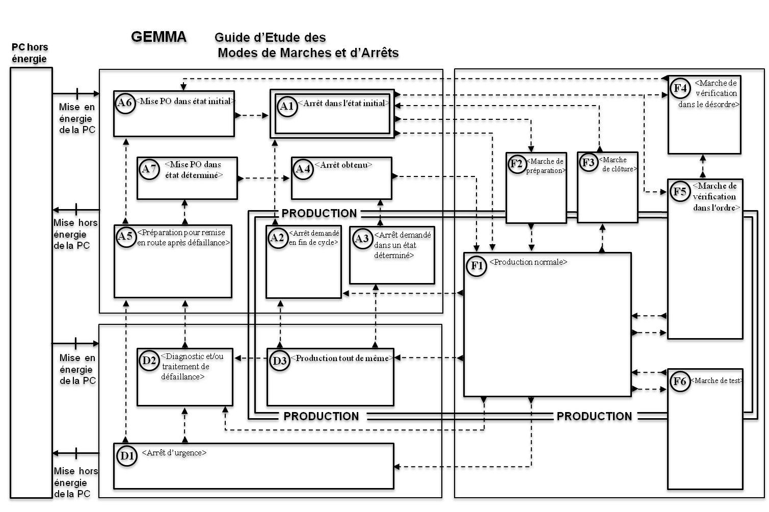
ملء دليل أساليب التشغيل والتوقف GEMMA حسب أنماط التشغيل والتوقف السابقة:
Manu
وضع PO في حالة الابتدائية
Manu
CI
شروط الابتدائيةCI
Auto.Ma
تحقق من سير مراحل
Init
FC
ملا البساط بالأكياس
K
المتعامل يقوم بتصليح الخلل
من اجل إرجاع النظام
إلى حاله السابق
طلب توقف عند
نهاية الدورة
نظام ألي لتوضيب البذور في الأكياس
Arrêt + Cap
AU. Rearm
ـ قطع التغذية.
  من كل
  المستطيلات
ـ توقف النظام.
RT2 + AU + RT1

Slide 9
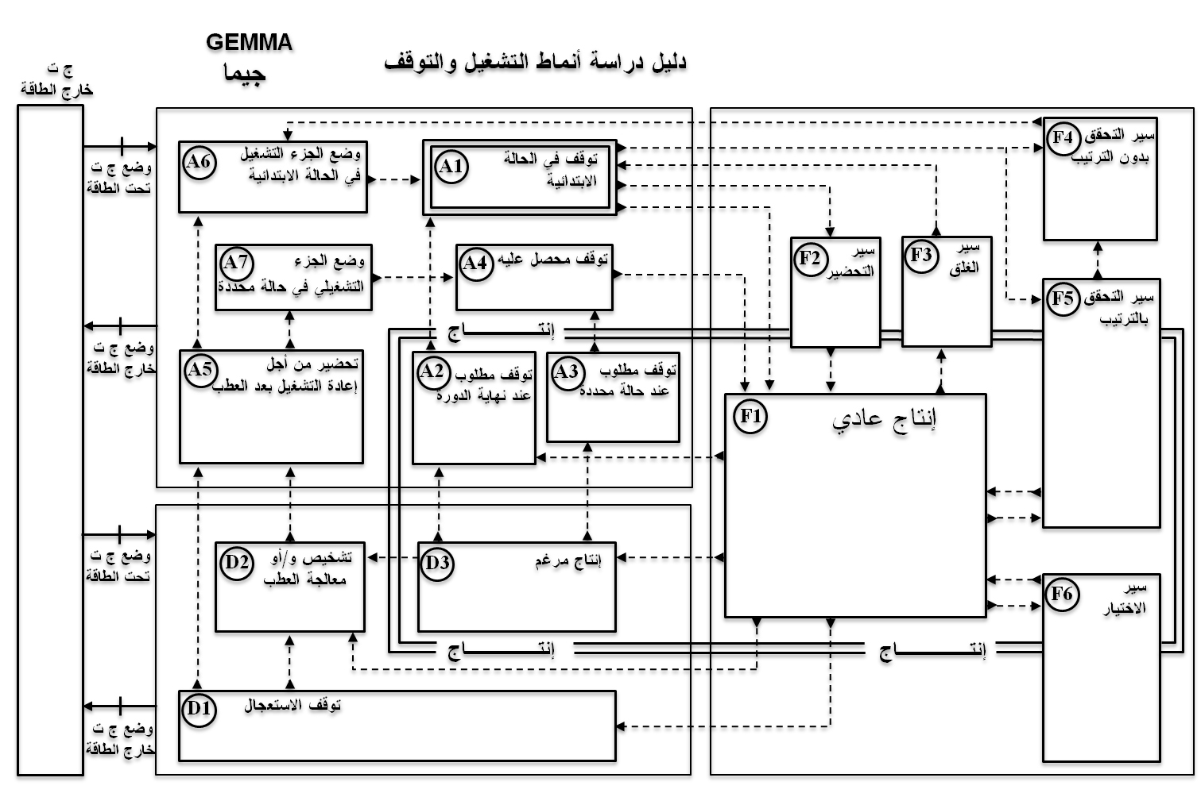
ملء دليل أساليب التشغيل والتوقف GEMMA حسب أنماط التشغيل والتوقف السابقة:
Manu
Manu
تحقق من سير مراحل
وضع PO في حالة الابتدائية
CI
شروط الابتدائيةCI
Auto.Ma
Init
FC
ملا البساط بالأكياس
K
المتعامل يقوم بتصليح الخلل
من اجل إرجاع النظام
إلى حاله السابق
طلب توقف عند
نهاية الدورة
نظام ألي لتوضيب البذور في الأكياس
Arrêt + Cap
AU. Rearm
ـ قطع التغذية.
  من كل
  المستطيلات
ـ توقف النظام.
RT2 + AU + RT1

Slide 10
إضافات GEMMA على متمن الإنتاج العادي (GPN):
الاختيارات التكنولوجية: المنفذات و المنفذات المتصدرة و الملتقطات :
الملتقطات
المنفذات المتصدرة
المنفذات
الأشغولات
الملتقط Cap
ملامس KM1 للتغذية إقلاع مباشر
محركM1 لا تزامني 3~
أشغولة ضخ البذور
الملتقط K
ملامس KM2 للتغذية إقلاع مباشر
محركM2 لا تزامني 3~
أشغولة تقديم الأكياس
الملتقط Cp
موزع 4/2 ثنائي الاستقرار كهر وهوائي dV+ 24 v~ و dV-
رافعةV ثنائية المفعول
V0,V1 ملتقطات نهاية الشوط
أشغولة ملا الأكياس
رافعةG ثنائية المفعول
G0,G1 ملتقطات نهاية الشوط
موزع 4/2 ثنائي الاستقرار كهر وهوائي dG+ 24 v~ و dG-
مبدلة تشغيل آلي/ تشغيل يدوي Manu /Auto
زر التشغيل : MA
عناصر الأمن و القيادة
لوح التحكم
Pupitre de commande
زر الإيقاف : Ar
زر التهيئة : Init
- زر التوقف ألاستعجالي :AU
- تماسات المرحلات الحرارية لحماية المحركات : RT1 ، RT2
- زر إعادة التسليح : Réa

Slide 11
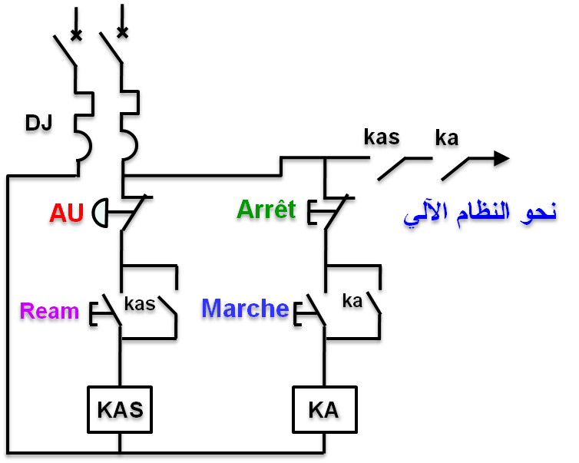
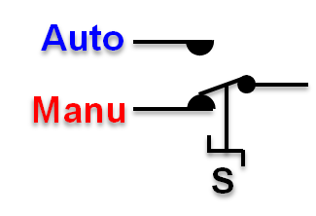
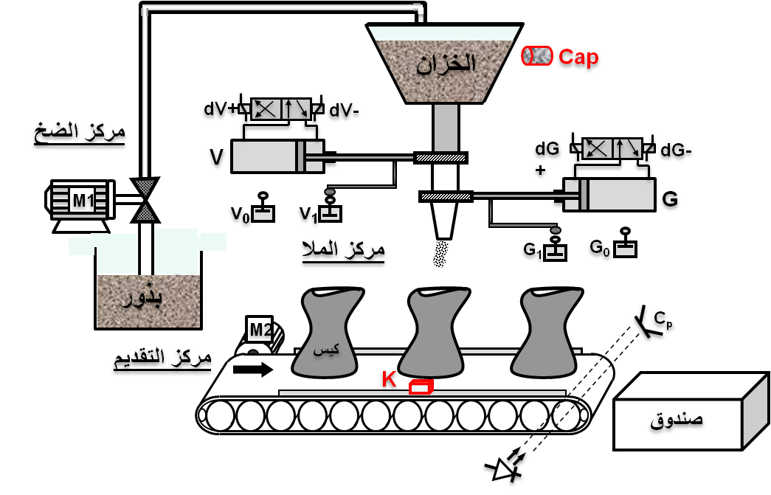
إضافات GEMMA على متمن الإنتاج العادي (GPN):
زر التوقف الاستعجالي AU
لوح تحكم
Pupitre de commande
أنماط تشغيل أخرى
ملتقطات إضافية
زر الإيقاف Ar
زر إعادة التسليح Réa
زر التشغيل MA
F1
F2
ملتقطات إضافية
تماسات المرحلات الحرارية RT1 ، RT2

Slide 12
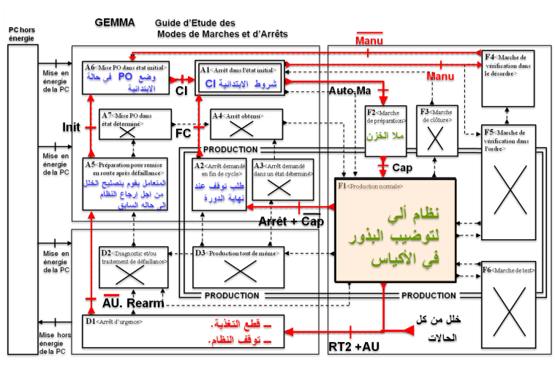
- استخراج المتامن التالية:
A6
A1
F4
F2
- متمن القيادة والتهيئة (GCI) – تم شرح طريقة الاستخراج من قبل-.
A5
A2
- متمن الأمن (GS) – تم شرح طريقة الاستخراج من قبل-..
F1
D1
A5
100
متمن القيادة والتهيئة (GMM) = (GCI)
Init
A6
- متمن الأمن (GS).
101
وضع الجزء المنفذ في الحالة الابتدائية
CI
A6
102
I/GPN:…..
- متمن الأمن (GS).
D1
200
F/GCI (100)
X…..
F/GPN (….,….,….)
A1
103
تحقق الشروط الابتدائية
AU . RT2 . REA
Auto
Manu
F1
201
F2
104
تشغيل التحضير
F4
107
تشغيل يدوي
AU + RT1 + RT2
Cap
Manu
F1
105
التشغيل الآلي
Ar + cap
A2
106
مواصلة التشغيل
Fcy

Slide 13
جزء من نظام ألي لصناعة وتعليب منتوج غذائي.
دفتر المعطيات :
المركز يسمح بطبع علامة المنتج على علبة المنتوج.
* المادة الأولية:علب المنتوج ، ملصقات علامة المنتج.
*وصف التشغيل :
لا يعطى أمر التشغيل (Dcy ) إلا بتوفر الشروط الأولية (الرافعات في وضعية الراحة).
يتم تزويد المركز بالعلب عبر قناة عمودية يدويا.
1 ـ تتم عملية الدفع إلى مركز الإلصاق بواسطة الرافعة V (تحكم كهر وهوائي بموزع 4/2 ) .
2 ـ تتم بعد ذلك عملية الإلصاق لمدة 2s بواسطة الرافعة G (تحكم كهر وهوائي بموزع 4/2).
3 ـ تتم عملية التصريف بدفع الحامل بواسطة الرافعة L (تحكم كهر وهوائي بموزع 4/2).
4 ـ تتم عملية التحويل بواسطة البساط المتحرك (محركM1 ).
* الاستغلال : يستوجب تشغيل النظام إلى شخصين :
- الأول مختص في عمليات القيادة و المراقبة و الصيانة الدورية .
- الثاني بدون اختصاص مكلف بوضع العلب الفارغة عبر القناة.
* الأمن : حسب الاتفاقيات الدولية المعمول بها .
W
E
C
R
- التحليل الوظيفي :
الوظيفة العامة A- 0 :
W_{E} : طاقة كهربائية.
W_{p} : طاقة هوائية.
C : الالتزامات.
E : تعليمات الاستغلال.
R : تعديلات
علب
...................
علب مطبوعة
اطبع المنتج
ملصقات
A-0
تقارير
نظام التعليب

Slide 14
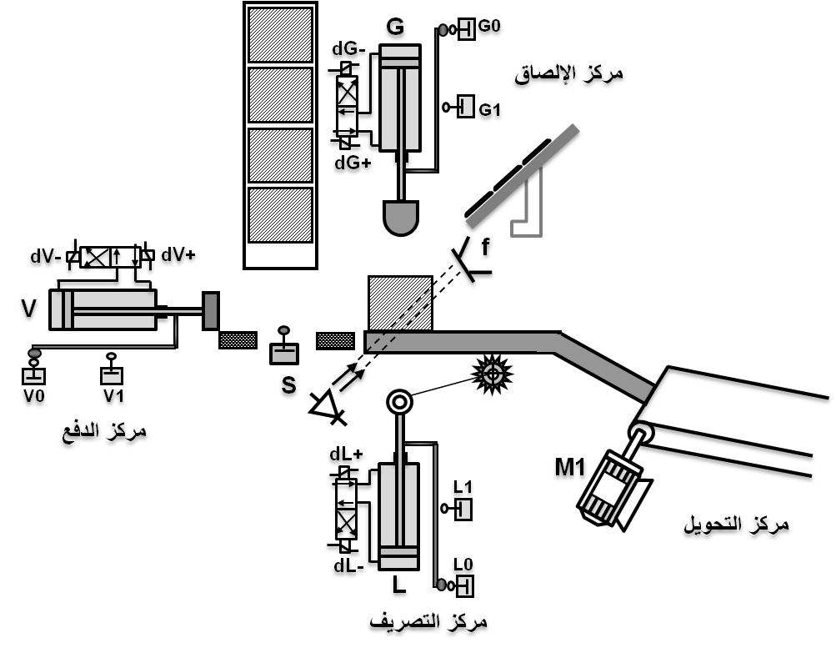
المناولة الهيكلية:

Slide 15
الاختيارات التكنولوجية: المنفذات و المنفذات المتصدرة و الملتقطات :
الملتقطات
المنفذات المتصدرة
المنفذات
الأشغولات
V0,V1 ملتقطات نهاية الشوط
موزع 4/2 ثنائي الاستقرار كهر وهوائي dV+ 24 v~ و dV-
رافعةV ثنائية المفعول
الملتقط f
أشغولة الدفع
G0,G1 ملتقطات نهاية الشوط
موزع 4/2 ثنائي الاستقرار كهر وهوائي dG+ 24 v~ و dG-
رافعةG ثنائية المفعول
أشغولة الإلصاق
L0,L1 ملتقطات نهاية الشوط
موزع 4/2 ثنائي الاستقرار كهر وهوائي dL+ 24 v~ و dL-
رافعةL ثنائية المفعول
أشغولة التصريف
ملامس KM1 للتغذية إقلاع مباشر
محركM1 لا تزامني 3~
أشغولة التحويل

Slide 16
ليكن بيان أنماط التشغيل والتوقف ( GEMMA ) :
أنماط التشغيل والتوقف :
ـ بعد اختيار نمط التشغيل الآلي (Auto) بواسطة المبدلة “Auto/Manu ” والتي تسمح باختيار نمط التشغيل وفق الاحتياج يضغط العامل على زر التشغيل MA حيث تنطلق دورة تشغيل الإنتاج العادي.
ـ في حالة نفاذ العلب(يتم الكشف عنها بواسطة الملتقط Cap) أو الملصقات ( يتم الكشف عنها بواسطة الملتقط Dec) يضغط المتعامل على الزر الإيقاف Arrêt حيث يكمل النظام دورته ثم يتوقف.
ـ من حين إلى أخر يتفقد المتعامل عملية الإلصاق وذلك باستعمال مبدلة “Auto/Manu ” وذلك بوضع المبدل في وضعية “Manu“ ويتحقق من وضعية رافعة الإلصاق G.
1- أكمل ملء دليل أساليب التشغيل والتوقف GEMMA حسب أنماط التشغيل والتوقف السابقة:
2- استخرج المتامن التالية:
- متمن القيادة والتهيئة (GCI).
- متمن الأمن (GS).

Slide 17
Manu
F4 <Marche de
vérification dans
le désordre>
Manu
A6 <Mise PO dans état initial>
A1 <Arrêt dans l'état initial>
وضع PO في حالة الابتدائية
شروط الابتدائيةCI
فحص
الرافعة G
CI
Auto.Ma
Init
FC
A5 <Préparation pour remise
en route après défaillance>
A2 <Arrêt demandé
en fin de cycle>
المتعامل يقوم بتصليح الخلل
من اجل إرجاع النظام
إلى حاله السابق
طلب توقف عند
نهاية الدورة
  F1 <Production normale>
Arrêt + Cap + Dec
نظام ألي لصناعة وتعليب منتوج غذائي
AU. Rearm
D1 <Arrêt d’urgence>
ـ قطع التغذية.
ـ توقف النظام.
  من كل المستطيلات
RT2 + AU + RT1

Slide 18
Manu
F4 سير التحقق بدون الترتيب
Manu
A6 وضع الجزء التشغيل
في الحالة الابتدائية
A1 توقف في الحالة الابتدائية
شروط الابتدائيةCI
فحص
الرافعة G
وضع PO في حالة الابتدائية
CI
Auto.Ma
Init
FC
A2 توقف مطلوب
عند نهاية الدورة
A5تحضير من أجل إعادة
التشغيل بعد العطب
طلب توقف عند
نهاية الدورة
  F1 الإنتاج العادي
المتعامل يقوم بتصليح الخلل من
اجل إرجاع النظام إلى حاله السابق
Arrêt + Cap + Dec
نظام ألي لصناعة وتعليب منتوج غذائي
AU. Rearm
D1توقف الاستعجال
ـ قطع التغذية.
ـ توقف النظام.
  من كل المستطيلات
AU+ RT2

Slide 19
ملء دليل أساليب التشغيل والتوقف GEMMA حسب أنماط التشغيل والتوقف السابقة:
Manu
وضع PO في حالة الابتدائية
Manu
CI
شروط الابتدائيةCI
فحص
الرافعة G
Auto.Ma
Init
طلب توقف عند
نهاية الدورة
Mise en
énergie de la PC
نظام ألي لصناعة وتعليب منتوج غذائي
Arrêt + Cap + Dec
AU. Rearm
ـ قطع التغذية.
  من كل
  المستطيلات
ـ توقف النظام.
AU+ RT1

Slide 20
ملء دليل أساليب التشغيل والتوقف GEMMA حسب أنماط التشغيل والتوقف السابقة:
Manu
Manu
وضع PO في حالة الابتدائية
CI
شروط الابتدائيةCI
فحص
الرافعة G
Auto.Ma
Init
Mise en
énergie de la PC
طلب توقف عند
نهاية الدورة
نظام ألي لصناعة وتعليب منتوج غذائي
Arrêt + Cap + Dec
AU. Rearm
ـ قطع التغذية.
  من كل
  المستطيلات
ـ توقف النظام.
AU+ RT1

Slide 21
إضافات GEMMA على متمن الإنتاج العادي (GPN):
الاختيارات التكنولوجية: المنفذات و المنفذات المتصدرة و الملتقطات :
الملتقطات
المنفذات المتصدرة
المنفذات
الأشغولات
V0,V1 ملتقطات نهاية الشوط
موزع 4/2 ثنائي الاستقرار كهر وهوائي dV+ 24 v~ و dV-
رافعةV ثنائية المفعول
أشغولة الدفع
الملتقط Cap
الملتقط f
G0,G1 ملتقطات نهاية الشوط
موزع 4/2 ثنائي الاستقرار كهر وهوائي dG+ 24 v~ و dG-
رافعةG ثنائية المفعول
أشغولة الالصاق
الملتقط Dec
L0,L1 ملتقطات نهاية الشوط
موزع 4/2 ثنائي الاستقرار كهر وهوائي dL+ 24 v~ و dL-
رافعةL ثنائية المفعول
أشغولة التصريف
ملامس KM1 للتغذية إقلاع مباشر
محركM1 لا تزامني 3~
أشغولة التحويل
مبدلة تشغيل آلي/ تشغيل يدوي Manu /Auto
زر التشغيل : MA
زر الإيقاف : Ar
زر التهيئة : Init
ملمس المرحل الحراري :F1
الملتقط Cap ( الكشف عن نفاذ العلب)
الملتقط Dec ( الكشف عن نفاذ الملصقات)
لوح التحكم
Pupitre de commande
عناصر الأمن
و القيادة

Slide 22
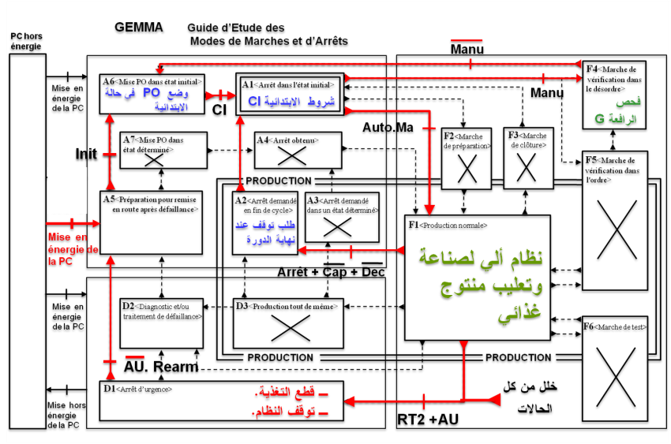
- استخراج المتامن التالية:
- متمن القيادة والتهيئة (GCI).
- متمن الأمن (GS).
A5
100
متمن القيادة والتهيئة (GMM) = (GCI)
Init
- متمن الأمن (GS).
A6
101
وضع الجزء المنفذ في الحالة الابتدائية
- متمن الأمن (GS).
CI
D1
200
F/GCI (100)
A6
102
I/GPN:…..
F/GPN (….,….,….)
X…..
AU . RT1 . REA
A1
103
تحقق الشروط الابتدائية
F1
201
Auto
Manu
AU + RT1
F1
104
التشغيل الآلي
F4
106
تشغيل يدوي
Arrêt + Cap + Dec
Manu
A2
105
مواصلة التشغيل
Fcy

Slide 23

إضافات GEMMA على متمن الإنتاج العادي (GPN):
المناولة الهيكلية :

Slide 24
نظام ألي للتشكيل لقطع وثني الصفائح الحديدية.
دفتر المعطيات :
المركز يسمح بقطع وثني الصفائح حديدية.
* المادة الأولية: الصفائح حديدية.
*وصف التشغيل :
لا يعطى أمر التشغيل (Dcy) إلا بتوفر الشروط الأولية (الرافعات في وضعية الراحة).
1 ـ عند إعطاء أمر انطلاق الدورة Dcy يتم تقديم الصفيحة الحديدية بواسطة المحرك M إلى مركز الثني.
2 ـ بعد ذلك تتم عملية تثبيت للصفيحة الحديدية بواسطة الرافعة A.
3 ـ تخرج ساق الرافعة B لتقوم بعملية الثني (le Pliage) للصفيحة الحديدية.
4 ـ بعد رجوع ساق الرافعة B تقوم الرافعة C بعملية القطع للصفيحة الحديدية (le Découpage ) .
5 ـ عند انتهاء عملية القطع تعود الرافعة A.
ـ تزال الصفائح الحديدية يدويا.
* الاستغلال : يستوجب تشغيل النظام إلى شخصين :
- الأول مختص في عمليات القيادة و المراقبة و الصيانة الدورية .
- الثاني بدون اختصاص.
* الأمن : حسب الاتفاقيات الدولية المعمول بها .
W
E
C
R
- التحليل الوظيفي :
الوظيفة العامة A- 0 :
W_{E} : طاقة كهربائية.
W_{p} : طاقة هوائية.
C : الالتزامات.
E : تعليمات الاستغلال.
R : تعديلات
...................
صفائح مشكلة
صفائح حديدية
شكل القطعة
A-0
تقارير
نظام التشكيل

Slide 25
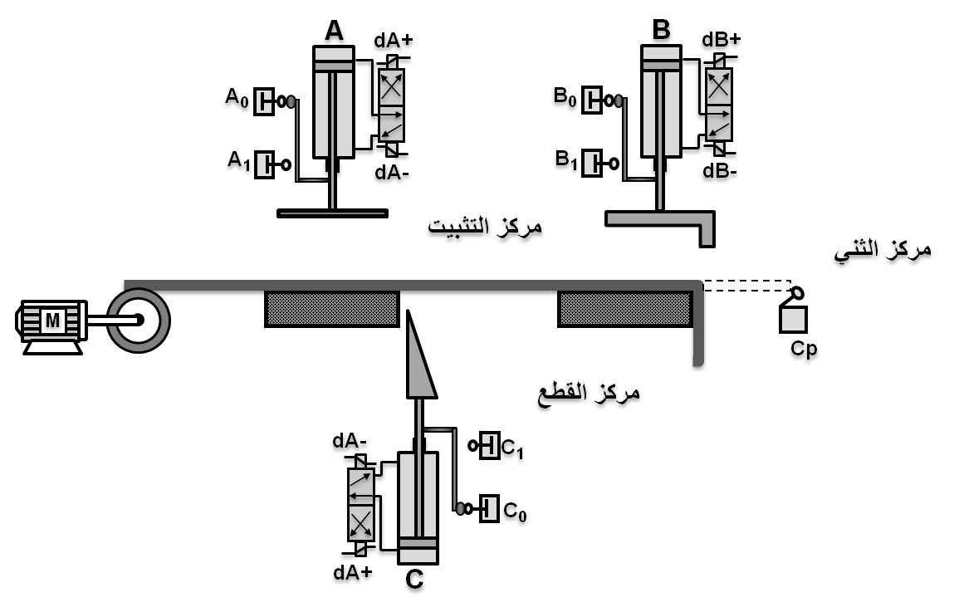
المناولة الهيكلية:
الاختيارات التكنولوجية: المنفذات و المنفذات المتصدرة و الملتقطات :
الملتقطات
المنفذات المتصدرة
المنفذات
الأشغولات
ملامس KM1 للتغذية إقلاع مباشر
محركM1 لا تزامني 3~
أشغولة التقديم
A0,A1 ملتقطات نهاية الشوط
موزع 4/2 ثنائي الاستقرار كهر وهوائي dA+ 24 v~ و dA-
أشغولة التثبيت
رافعةA ثنائية المفعول
B0,B1 ملتقطات نهاية الشوط
موزع 4/2 ثنائي الاستقرار كهر وهوائي dB+ 24 v~ و dB-
رافعةB ثنائية المفعول
أشغولة الثني
Cp ملتقط حضور
C0,C1 ملتقطات نهاية الشوط
موزع 4/2 ثنائي الاستقرار كهر وهوائي dC+ 24 v~ و dC-
أشغولة القطع
رافعةC ثنائية المفعول

Slide 26
ليكن بيان أنماط التشغيل والتوقف ( GEMMA ) :
أنماط التشغيل والتوقف :
ـ بعد اختيار نمط التشغيل الآلي (Auto) بواسطة المبدلة “Auto/Manu ” والتي تسمح باختيار نمط التشغيل وفق الاحتياج يضغط العامل على زر التشغيل MA حيث تنطلق دورة تشغيل الإنتاج العادي.
ـ في حالة نفاذ الصفائح الحديدية يضغط المتعامل على الزر الإيقاف Arrêt حيث يكمل النظام دورته ثم يتوقف.
التوقف ألاستعجالي:
ـ في حالة تعطل الرافعة A وعدم رجوعها مما يسبب خلل ما فوق الحمولة للمحرك M , يتدخل المرحل الحراري RT من اجل قطع التغذية عن المحرك M وإيقافه.
ـ إذا رأى المتعامل أي خطر على النظام الآلي يتم الضغط على الزر" AU "مما يؤدي إلى الإيقاف
ألاستعجالي للنظام بكامله.
ـ بعد رفع الضغط على زر الإيقاف ألاستعجالي تتم عملية التصليح ، وتسليح المرحل الحراري RT, الضغط على الزر "Init " يضع جزء المنفذ في الحالة الابتدائية.
في نهاية العمل لا يتم تزويد المركز التثبيت بقطع حديدية و يتم إزالة بقايا الحديد على مستوى مركز التثبيت.
1- أكمل ملء دليل أساليب التشغيل والتوقف GEMMA حسب أنماط التشغيل والتوقف السابقة:
2- استخرج المتامن التالية:
- متمن القيادة والتهيئة (GCI).
- متمن الأمن (GS).

Slide 27
Manu
F4 <Marche de
vérification dans
le désordre>
Manu
A6 <Mise PO dans état initial>
A1 <Arrêt dans l'état initial>
وضع PO في حالة الابتدائية
شروط الابتدائيةCI
Arrêt
فحص
الرافعة A
CI
Auto.Ma
F3 <Marche
de clôture>
Init
FC
عدم تزويد المركز بقطع حديدية
A2 <Arrêt demandé
en fin de cycle>
P3
A5 <Préparation pour remise
en route après défaillance>
المتعامل يقوم بتصليح الخلل
من اجل إرجاع النظام
إلى حاله السابق
طلب توقف عند
نهاية الدورة
  F1 <Production normale>
Arrêt + Cap
نظام ألي للتشكيل لقطع وثني الصفائح الحديدية
AU. Rearm
D1 <Arrêt d’urgence>
ـ قطع التغذية.
ـ توقف النظام.
  من كل المستطيلات
AU+ RT

Slide 28
Manu
F4 سير التحقق بدون الترتيب
Manu
A6 وضع الجزء التشغيل
في الحالة الابتدائية
A1 توقف في الحالة الابتدائية
شروط الابتدائيةCI
فحص
الرافعة A
وضع PO في حالة الابتدائية
CI
Arrêt
Auto.Ma
F3 سير الغلق
Init
Fcy
عدم تزويد المركز بقطع حديدية
A2 توقف مطلوب
عند نهاية الدورة
P3
A5تحضير من أجل إعادة
التشغيل بعد العطب
طلب توقف عند
نهاية الدورة
  F1 الإنتاج العادي
المتعامل يقوم بتصليح الخلل من
اجل إرجاع النظام إلى حاله السابق
Arrêt + Cap
نظام ألي للتشكيل لقطع وثني الصفائح الحديدية
AU. Rearm
D1توقف الاستعجال
ـ قطع التغذية.
ـ توقف النظام.
  من كل المستطيلات
AU+ RT

Slide 29
Manu
وضع PO في حالة الابتدائية
Manu
CI
شروط الابتدائيةCI
Arrêt
فحص
الرافعة A
Auto.Ma
Init
عدم تزويد المركز بقطع حديدية
P3
المتعامل يقوم بتصليح الخلل
من اجل إرجاع النظام
إلى حاله السابق
طلب توقف عند
نهاية الدورة
نظام ألي للتشكيل لقطع وثني الصفائح الحديدية
Arrêt + Cap
AU. Rearm
ـ قطع التغذية.
ـ توقف النظام.
  من كل
  المستطيلات
AU+ RT

Slide 30
Manu
وضع PO في حالة الابتدائية
Manu
CI
شروط الابتدائيةCI
Arrêt
فحص
الرافعة A
Auto.Ma
Init
عدم تزويد المركز بقطع حديدية
P3
المتعامل يقوم بتصليح الخلل
من اجل إرجاع النظام
إلى حاله السابق
طلب توقف عند
نهاية الدورة
نظام ألي للتشكيل لقطع وثني الصفائح الحديدية
Arrêt + Cap
AU. Rearm
ـ قطع التغذية.
ـ توقف النظام.
AU+ RT

Slide 31
إضافات GEMMA على متمن الإنتاج العادي (GPN):
الاختيارات التكنولوجية: المنفذات و المنفذات المتصدرة و الملتقطات :
الملتقطات
المنفذات المتصدرة
المنفذات
الأشغولات
ملتقط Cap
ملامس KM1 للتغذية إقلاع مباشر
محركM1 لا تزامني 3~
أشغولة التقديم
A0,A1 ملتقطات نهاية الشوط
موزع 4/2 ثنائي الاستقرار كهر وهوائي dA+ 24 v~ و dA-
أشغولة التثبيت
رافعةA ثنائية المفعول
B0,B1 ملتقطات نهاية الشوط
موزع 4/2 ثنائي الاستقرار كهر وهوائي dB+ 24 v~ و dB-
رافعةB ثنائية المفعول
أشغولة الثني
CP ملتقط حضور
C0,C1 ملتقطات نهاية الشوط
موزع 4/2 ثنائي الاستقرار كهر وهوائي dC+ 24 v~ و dC-
أشغولة القطع
رافعةC ثنائية المفعول
مبدلة تشغيل آلي/ تشغيل يدوي Manu /Auto
زر التشغيل : MA
زر الإيقاف : Ar
زر التهيئة : Init
- زر التوقف ألاستعجالي :AU
- تماس المرحل الحراري لحماية المحرك : RT
زر إعادة التسليح : Réa
ملتقط Cap
عناصر الأمن
و القيادة
لوح التحكم
Pupitre de commande

Slide 32
إضافات GEMMA على متمن الإنتاج العادي (GPN):
زر التوقف ألاستعجالي AU
لوح تحكم
Pupitre de commande
ملتقط Cap
زر الإيقاف Ar
زر التشغيل MA
زر إعادة التسليح Réa
F
تماس المرحل الحراري RT

Slide 33
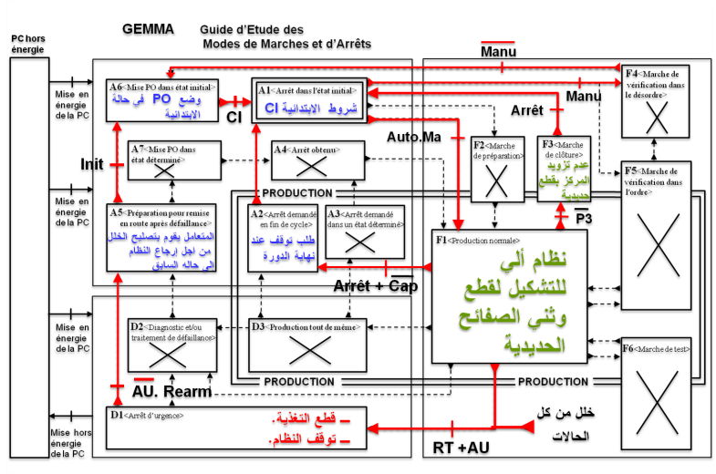
- استخراج المتامن التالية:
- متمن القيادة والتهيئة (GCI).
- متمن الأمن (GS).
A5
100
متمن القيادة والتهيئة (GMM) = (GCI)
Init
A6
- متمن الأمن (GS).
101
وضع الجزء المنفذ في الحالة الابتدائية
CI
A6
102
I/GPN:…..
- متمن الأمن (GS).
D1
200
F/GCI (100)
X…..
F/GPN (….,….,….)
A1
103
تحقق الشروط الابتدائية
AU . RT . REA
Auto
Manu
F1
201
F1
104
التشغيل الآلي
F4
107
تشغيل يدوي
AU + RT
Manu
Ar + cap
P3
A2
105
مواصلة التشغيل
F3
106
تشغيل الغلق
Fcy
Ar

Slide 34
كيفية التعامل مع
أزرار لوح التحكم

Slide 35
Intitulé
Fonction
Utilisation
Arrêt
D'urgence
bouton coup de
poing à accrochage
ROUGE
Arrêt instantané de la machine.
Coupure des systèmes
d'alimentation en énergie
pneumatique et électrique
En cas de problème dans la machine ou après l'arrêt complet du cycle machine, appuyer sur ce bouton.
Déverrouiller le bouton pour réarmer la machine.
Acquittement
Défaut
Bouton impulsion
JAUNE
Annulation d'un défaut après
correction.
Après un défaut bloquant demandant une intervention manuelle, appuyer sur ce bouton pour annuler le défaut.
Mise en marche
Bouton impulsion
VERT
Action en cas de situation sûre ou pour préparer les conditions normales
Départ de cycle
une mise en marche ou une mise sous tension
Réarmement
Bouton impulsion
BLEU
Mise en marche de
la machine
Après un arrêt d'urgence machine, appuyer sur ce bouton, et réarmer le circuit électrique.
MARCHE
Bouton impulsion
BLANC
Pas de signification
spécifique assignée
marche/mise sous tension
arrêt/mise hors tension (préférentielle)
ARRET
Bouton impulsion
NOIR
Pas de signification
spécifique assignée
marche/mise sous tension
arrêt/mise hors tension (préférentielle)

Slide 36






Arrêt D'urgence
bouton coup de poing à accrochage
ROUGE
Acquittement Défaut
Bouton impulsion
JAUNE
Mise en marche
Bouton impulsion
VERT
Réarmement
Bouton impulsion
BLEU
MARCHE
Bouton impulsion
BLANC
ARRET
Bouton impulsion
NOIR

Slide 37
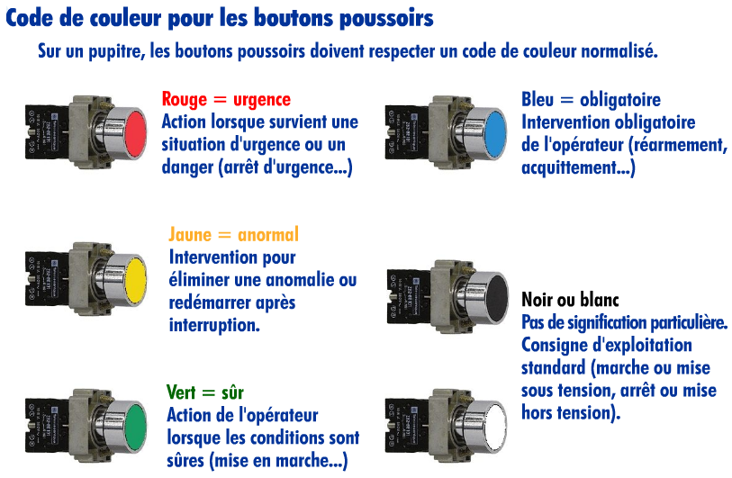

Slide 38
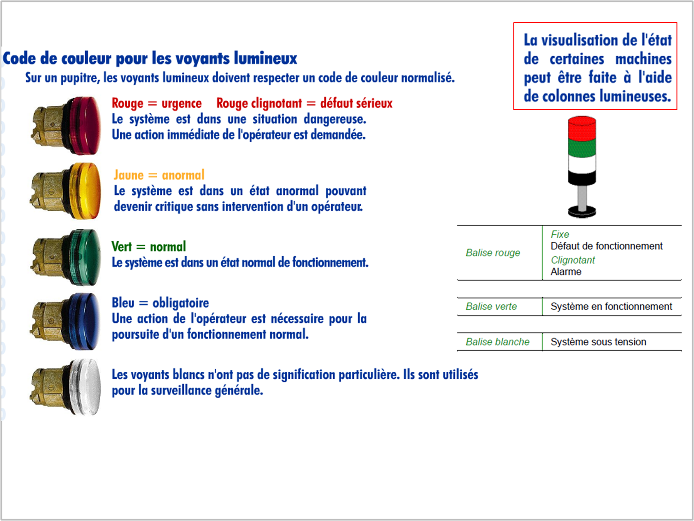

Slide 39
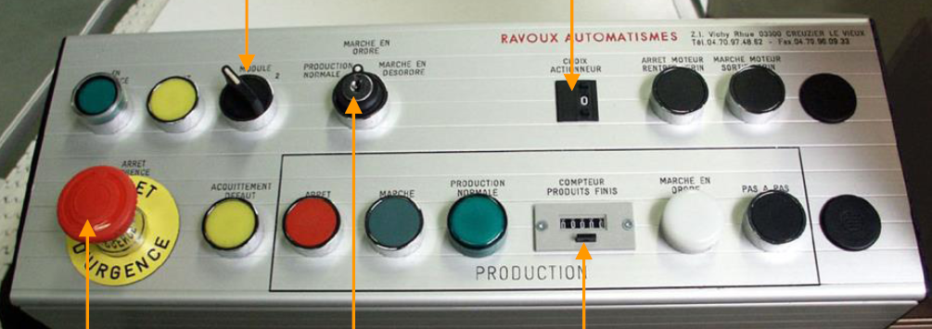
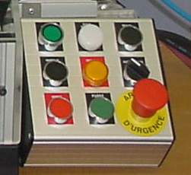

Slide 40
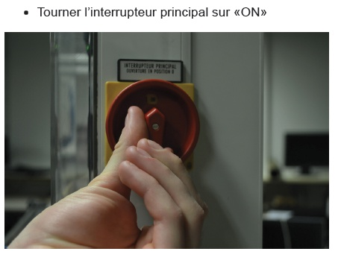
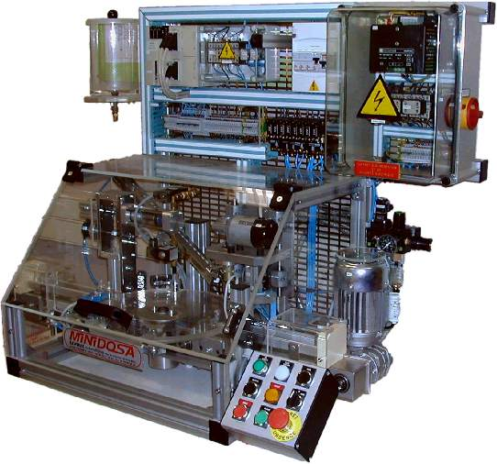
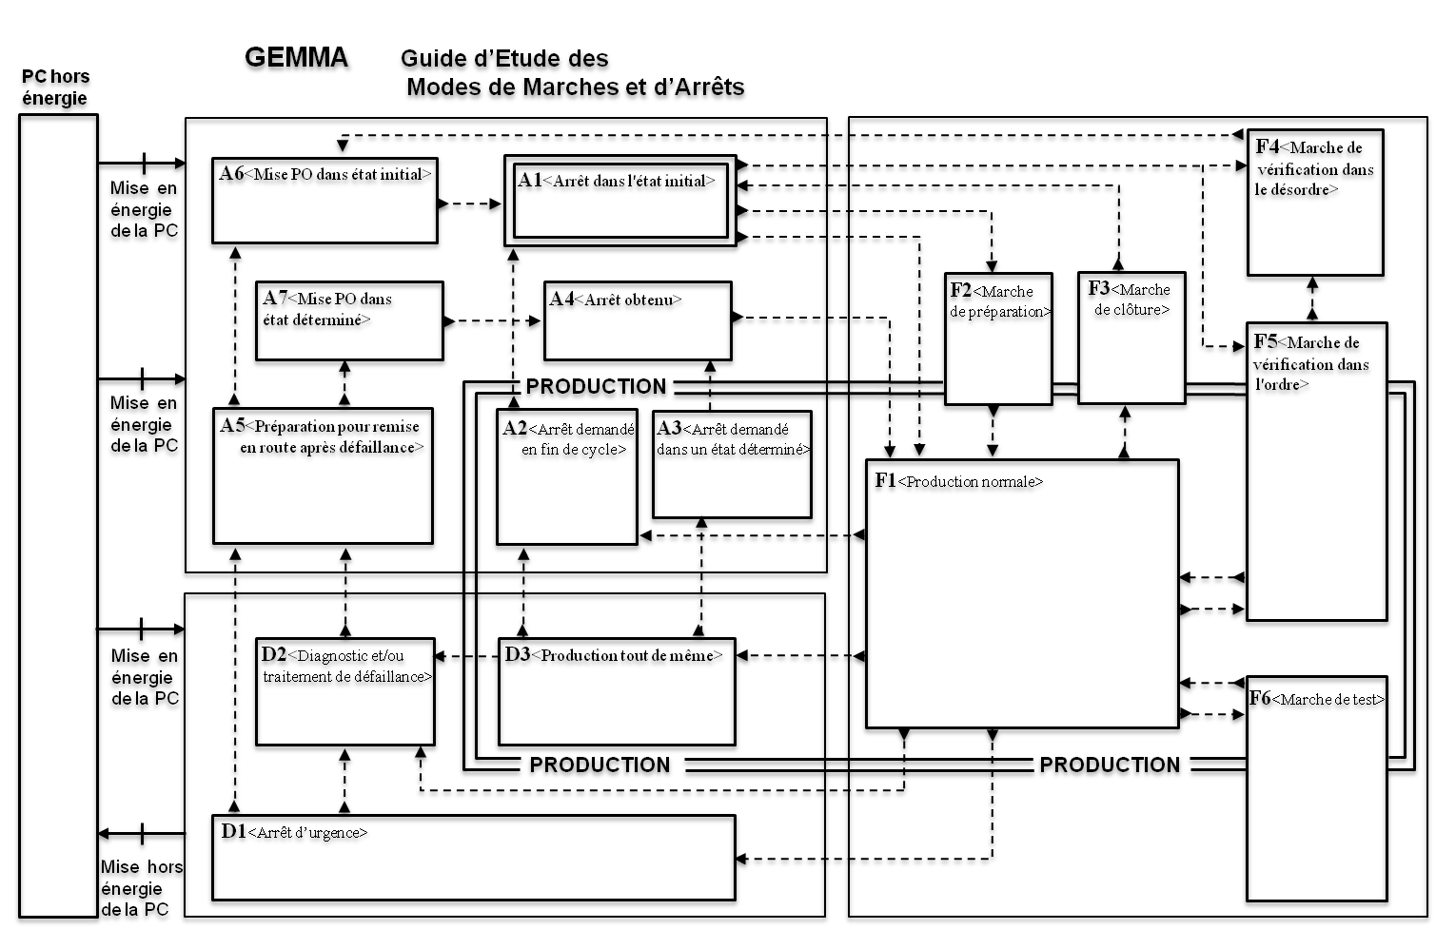
عبارة عن قاطع عازل
Sectionneur
غلق القاطع العازل
Sectionneur

Slide 41
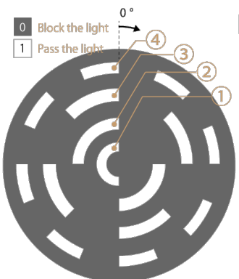
معالجة الخلل بطريقة حديثة
- نظرا لتعقد الأنظمة الإلية الحديثة ونظرا لصعوبة تحديد الخلل فيها فأصبح لا زاما استعمال التكنولوجيا الحديثة
في تحديد الخلل ومنها :
1- استعمال العجالة المشفرة (Roue codeuse):
- نرفق لكل توفيقة خلل معين يحدده المتعامل سابقا بحيث تشير كل توفيقة إلى خلل معين.
0000
1- نقص الضغط الهوائي
0001
2- نقص التوتر الكهربائي
0011
3- الغطاء مقتوح
…….
…….
1111
15- عدم وجود قارورات

Slide 42
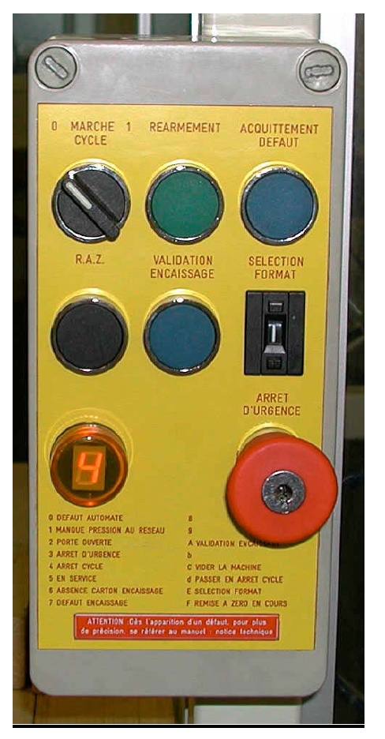
استعمال العجالة المشفرة (Roue codeuse)
+ مفكك الترميز + مرقن

Slide 43
في التكنولوجيا الحديثة كل شيء أصبح يبرمج بالمبرمج الآلي Automate Programmable

Slide 44
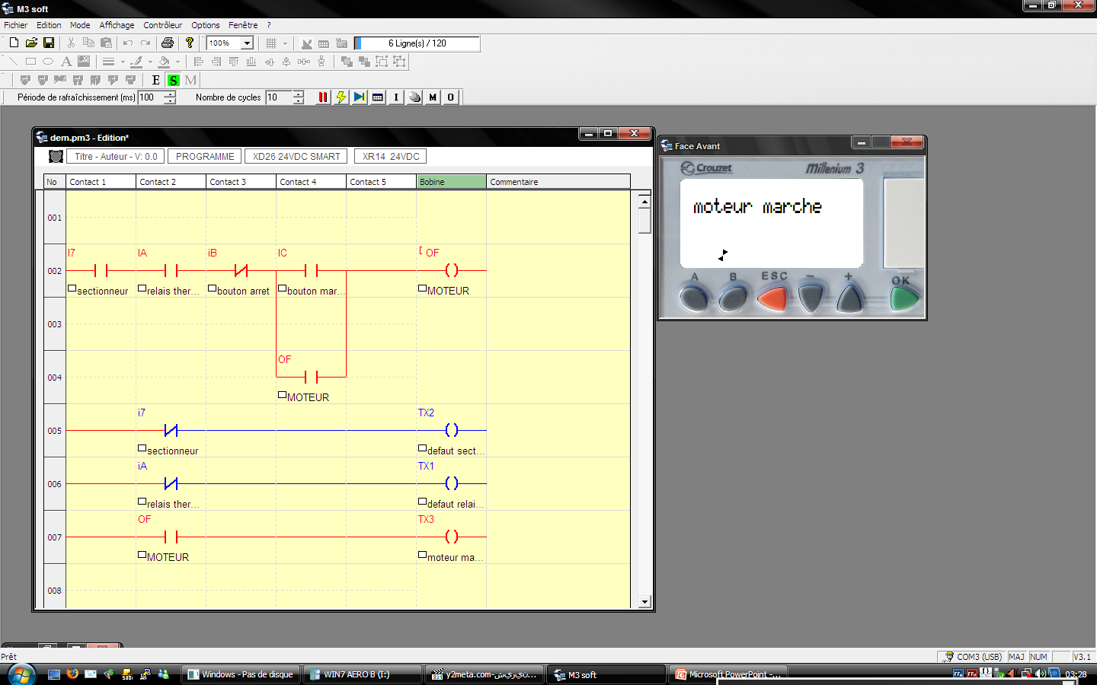
إقلاع مباشر لمحرك اللاتزامني ثلاثي الأطوار
برمجة الخلل
مثلا: برمجة الخلل
بالمبرمج الآلي Automate Programmable

Slide 45
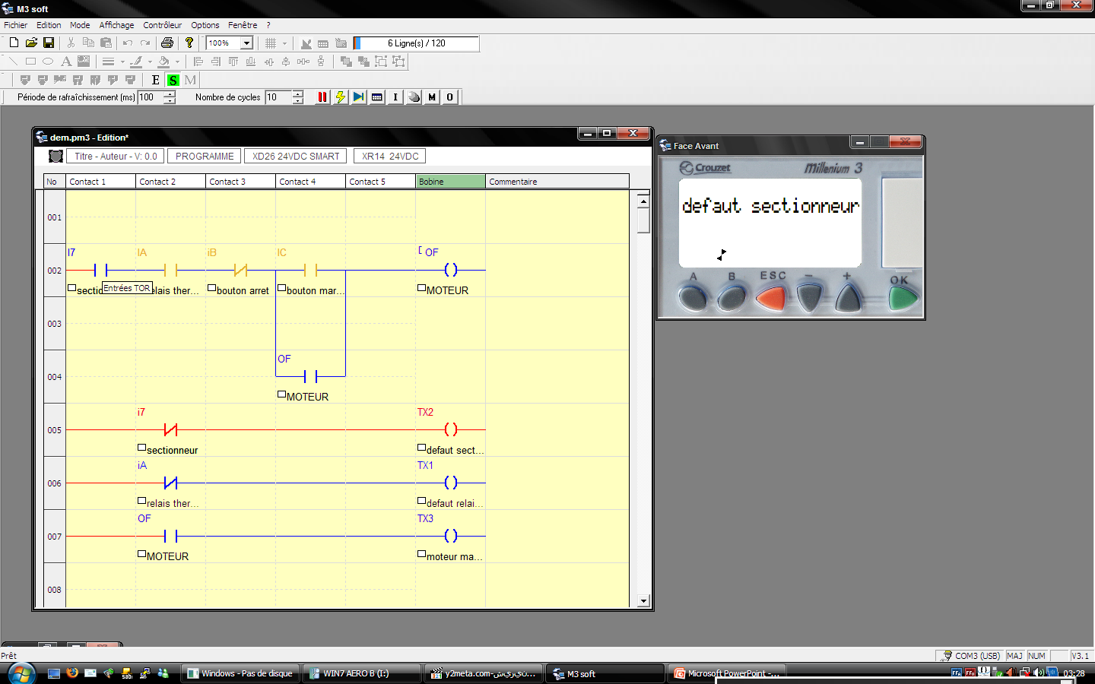
هنا نسيان غلق القاطع العازل
Sectionneur
مثلا: برمجة الخلل
بالمبرمج الآلي Automate Programmable

Slide 46
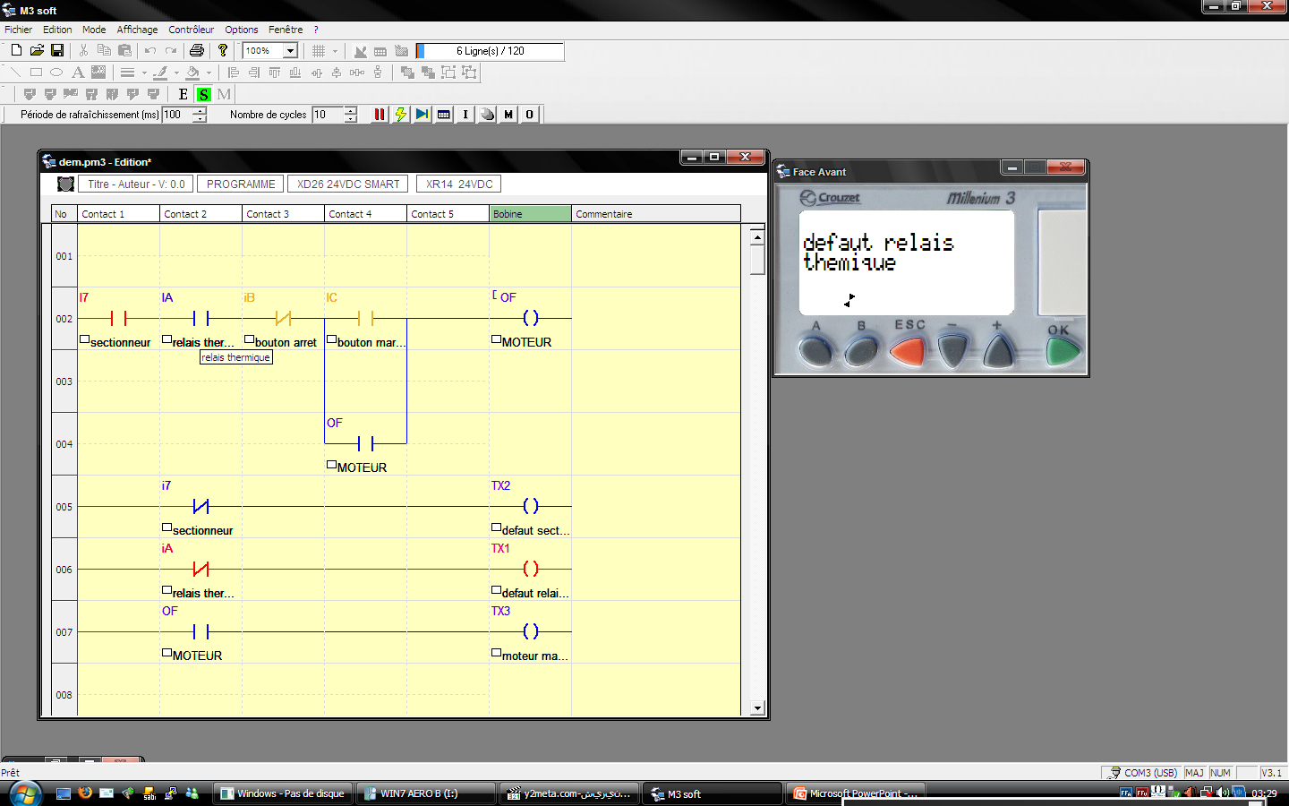
هنا خلل ما فوق الحمولة للمحرك وتدخل المرحل الحراري Relais thermique لحماية المحرك
مثلا: برمجة الخلل
بالمبرمج الآلي Automate Programmable

Slide 47
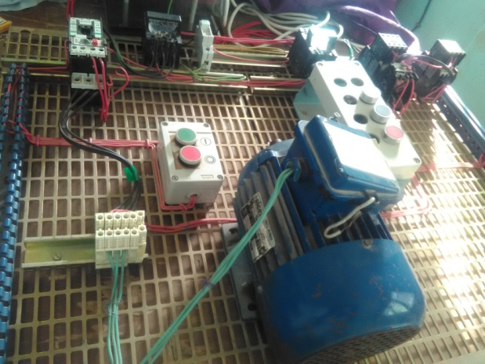
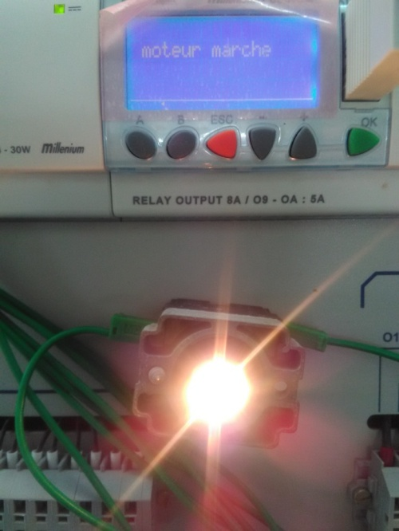
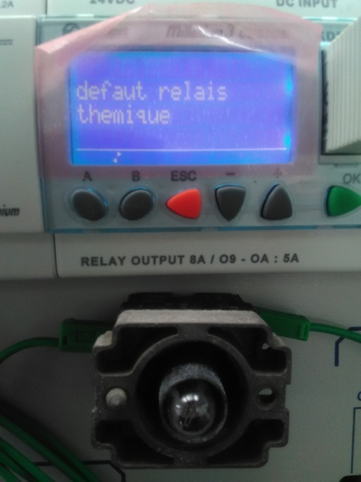
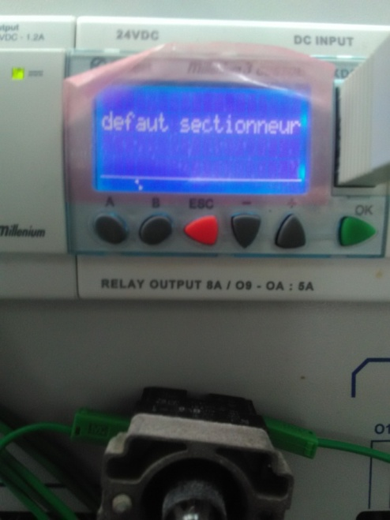
إقلاع مباشر لمحرك اللاتزامني ثلاثي الأطوار

Slide 48
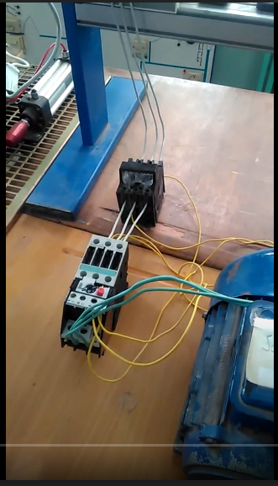
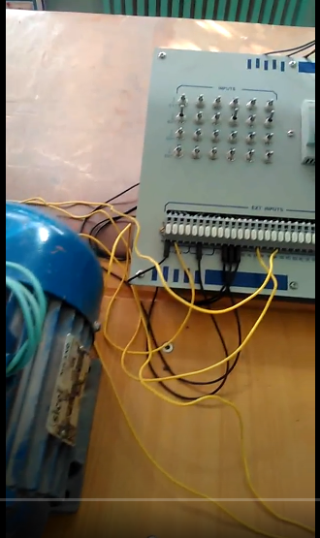
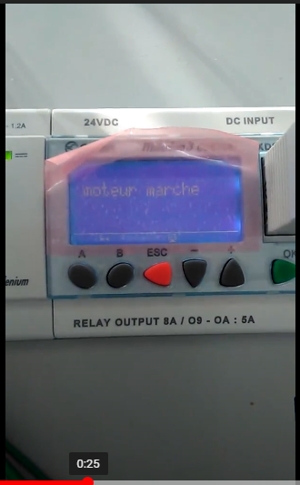
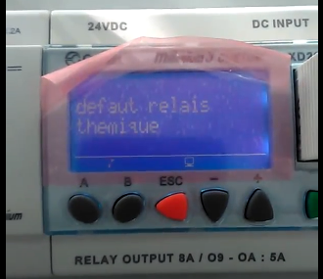
إقلاع مباشر لمحرك اللاتزامني ثلاثي الأطوار
القاطع العازل (Sectionneur)
لا توجد دارة التحكم فهي موجودة في المبرمج الآلي
الملامس (Contacteur)
المرحل(Relais)

Slide 49
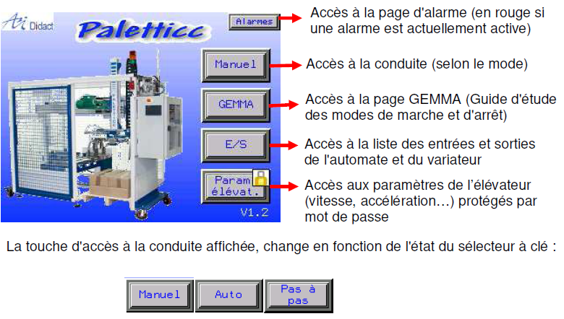
Télécharger vidéo « Paletticc »

Slide 50
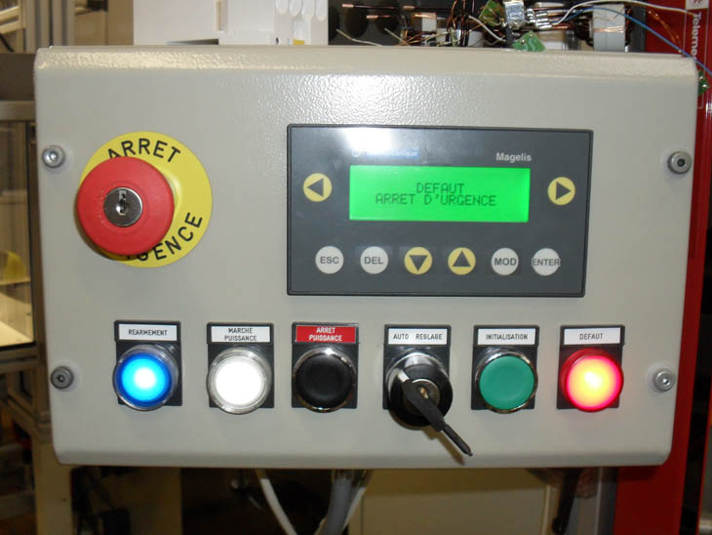
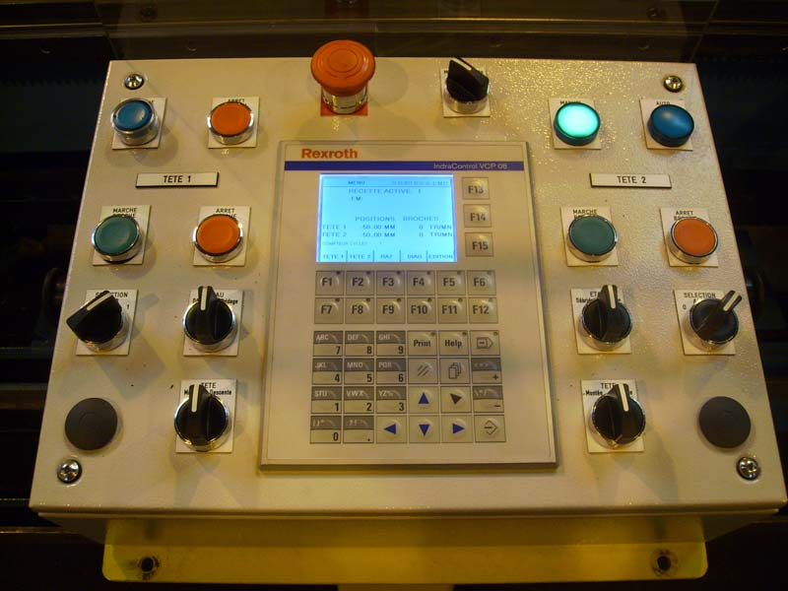
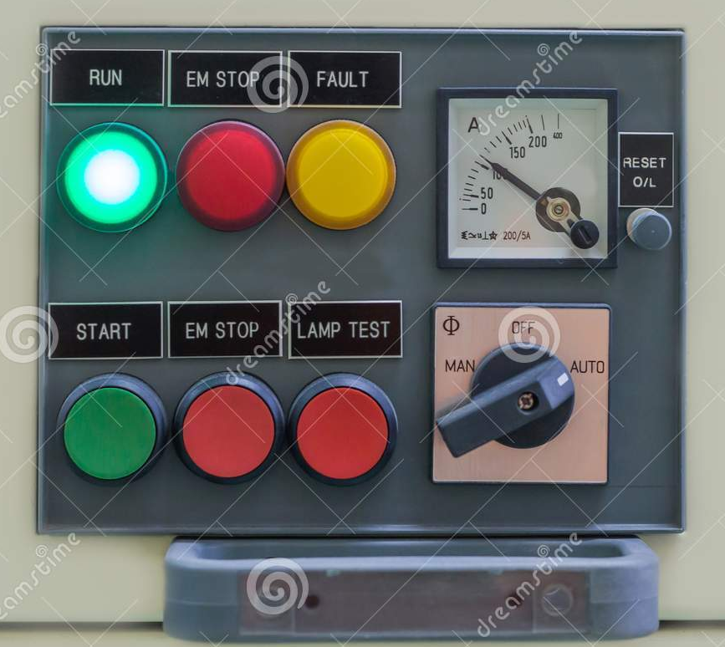
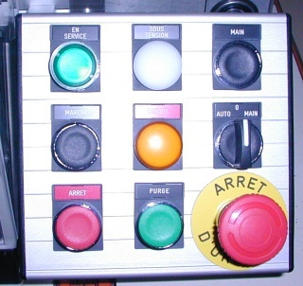

Slide 51
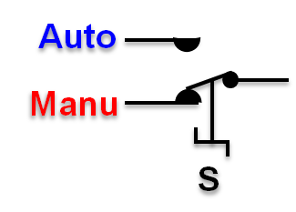


Auto
Manu
S
DJ
kas
ka
خـزان
Cap
الخزان
AU
Arrêt
نحو النظام الآلي
dV+
dV-
مركز الضخ
V
dG+
dG-
Ream
kas
Marche
ka
M1
v₀
v₁
G
بذور
مركز الملا
G₁
G₀
KAS
KA
بذور
M2
C_{p}
مركز التقديم
كيس
K
صندوق

Slide 52
101
أشغولة ضخ البذور
10
نهاية الضخ
X1. X104
نداء
أشغولة تقديم الأكياس
11
dV⁺
103
1
V1
نهاية التقديم
1
X13
12
dV⁻
104
أشغولة ملا الأكياس
Dcy.CI
جواب
V0
نهاية التقديم
13
2
KM1
V0.G0
X1
3
KM2
Cp
4
dV⁺
V1
5
dV⁻
V0
6
dG⁺
G1
7
dG⁻
Auto.G0
C/C.G0

Slide 53
Manu
F4<Marche de
vérification dans
le désordre>
A6<Mise PO dans état initial>
A1<Arrêt dans l'état initial>
وضع PO في حالة الابتدائية
شروط الابتدائيةCI
Manu
CI
الغلق
Auto.Dcy
F3<Marche
de clôture>
Init
Fc
إجراءات
الغلق
A5<Préparation pour remise
en route après défaillance>
A2<Arrêt demandé
en fin de cycle>
الغلق
طلب توقف عند
نهاية الدورة
  F1<Production normale>
Mise en
énergie de la PC
Arrêt
نظام ألي لإنتاج للمصابيح

Slide 54
متمن القيادة والتهيئة (GMM) = (GCI)
A5
100
Init
A6
101
وضع الجزء المنفذ في الحالة الابتدائية
CI
A1
103
تحقق الشروط الابتدائية
Auto
Manu
F1
104
التشغيل الآلي
F4
107
تشغيل يدوي
Ar
الغلق
Manu
A2
105
مواصلة التشغيل
F3
106
تشغيل الغلق
Fc
الغلق

Slide 55
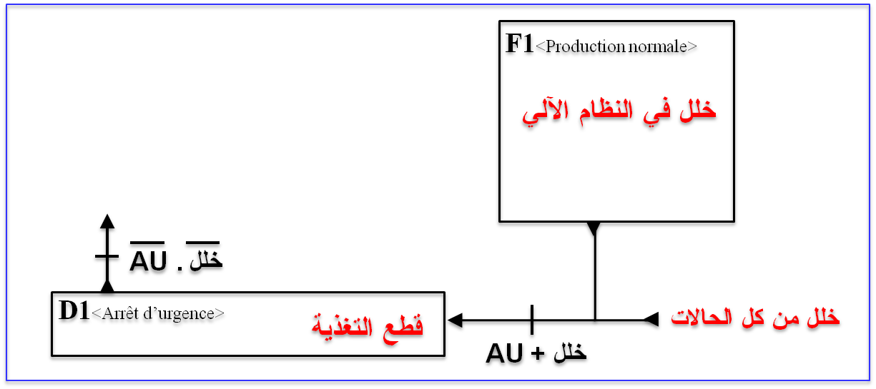
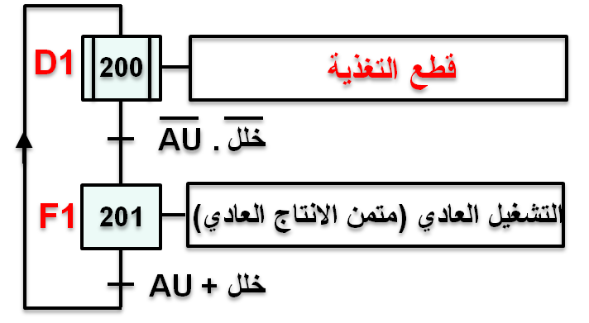

Slide 56
GEMMA
Guide d’Etude des
Modes de Marches et d’Arrêts
PC hors
énergie
F4
<Marche de
vérification
Mise en
énergie de la PC
A6
<Mise PO dans état initial>
A1
<Arrêt dans l'état initial>
dans le désordre>
F2
F3
<Marche
de clôture>
A7
<Mise PO dans
état déterminé>
A4
<Arrêt obtenu>
<Marche de préparation>
F5
<Marche de
vérification
dans l'ordre>
Mise hors
énergie de la PC
PRODUCTION
A5
<Préparation pour remise
en route après défaillance>
A2
<Arrêt demandé
en fin de cycle>
A3
<Arrêt demandé
dans un état
déterminé>
  <Production normale>
F1
Mise en
énergie de la PC
D2
<Diagnostic et/ou
traitement de
défaillance>
D3
<Production tout de même>
F6
<Marche de test>
PRODUCTION
PRODUCTION
D1
<Arrêt d’urgence>
Mise hors
énergie de la PC

Slide 57
GEMMA
Guide d’Etude des
Modes de Marches et d’Arrêts
PC hors
énergie
F4
<Marche de
vérification
Mise en
énergie de la PC
A6
<Mise PO dans état initial>
A1
<Arrêt dans l'état initial>
dans le désordre>
F2
F3
<Marche
de clôture>
A7
<Mise PO dans
état déterminé>
A4
<Arrêt obtenu>
<Marche de préparation>
F5
<Marche de
vérification
dans l'ordre>
Mise hors
énergie de la PC
PRODUCTION
A5
<Préparation pour remise
en route après défaillance>
A2
<Arrêt demandé
en fin de cycle>
A3
<Arrêt demandé
dans un état
déterminé>
  <Production normale>
F1
Mise en
énergie de la PC
D2
<Diagnostic et/ou
traitement de
défaillance>
D3
<Production tout de même>
F6
<Marche de test>
PRODUCTION
PRODUCTION
D1
<Arrêt d’urgence>
Mise hors
énergie de la PC

Slide 59
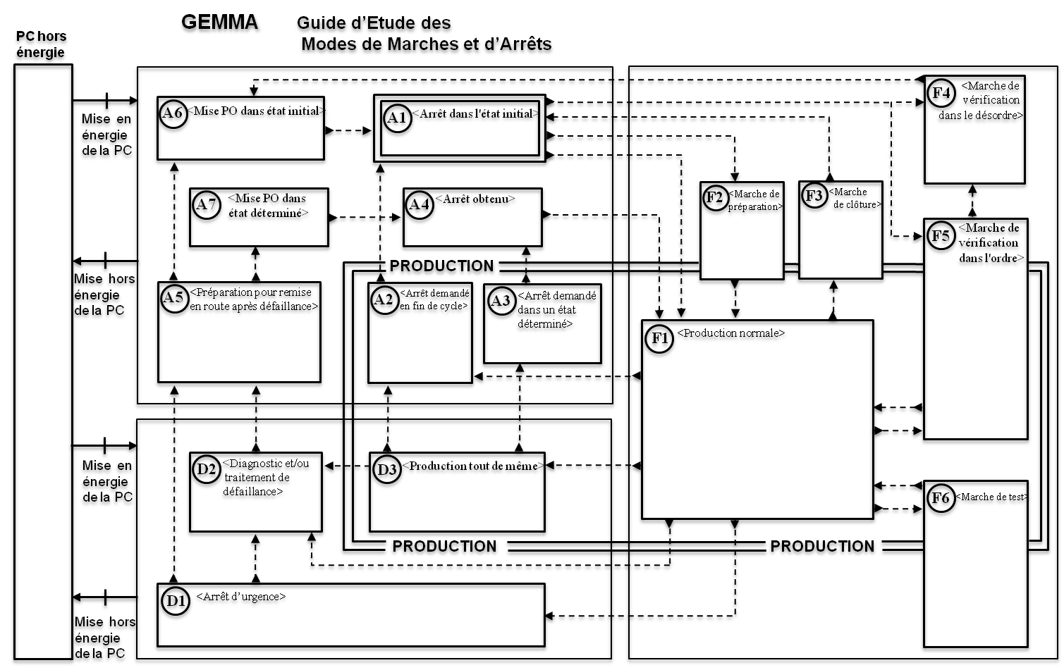
ـ وثيقة GEMMA :

Slide 60
GEMMA
ج ت
خارج الطاقة
جيما
دليل دراسة أنماط التشغيل والتوقف
سير التحقق
بدون الترتيب
وضع الجزء التشغيل
في الحالة الابتدائية
F4
وضع ج ت
تحت الطاقة
A6
A1
توقف في الحالة
الابتدائية
سير
التحضير
F3
سير
الغلق
وضع الجزء
التشغيلي في حالة محددة
توقف محصل عليه
F2
A7
A4
F5
سير التحقق
بالترتيب
إنتـــــاج
وضع ج ت
خارج الطاقة
تحضير من أجل
إعادة التشغيل بعد العطب
A5
A2
توقف مطلوب
عند حالة محددة
توقف مطلوب
عند نهاية الدورة
A3
  F1
إنتاج عادي
وضع ج ت
تحت الطاقة
D2
تشخيص و/أو
معالجة العطب
D3
إنتاج مرغم
F6
سير
الاختيار
إنتـــــاج
إنتـــــاج
D1
توقف الاستعجال
وضع ج ت
خارج الطاقة

Slide 61
GEMMA
ج ت
خارج الطاقة
جيما
دليل دراسة أنماط التشغيل والتوقف
سير التحقق
بدون الترتيب
وضع الجزء التشغيل
في الحالة الابتدائية
F4
وضع ج ت
تحت الطاقة
A6
A1
توقف في الحالة
الابتدائية
سير
التحضير
F3
سير
الغلق
وضع الجزء
التشغيلي في حالة محددة
توقف محصل عليه
F2
A7
A4
F5
سير التحقق
بالترتيب
إنتـــــاج
وضع ج ت
خارج الطاقة
تحضير من أجل
إعادة التشغيل بعد العطب
A5
A2
توقف مطلوب
عند حالة محددة
توقف مطلوب
عند نهاية الدورة
A3
  F1
إنتاج عادي
وضع ج ت
تحت الطاقة
D2
تشخيص و/أو
معالجة العطب
D3
إنتاج مرغم
F6
سير
الاختيار
إنتـــــاج
إنتـــــاج
D1
توقف الاستعجال
وضع ج ت
خارج الطاقة

